Slide 1
GARAGE
controllato tramite ATMEGA2560

Slide 2
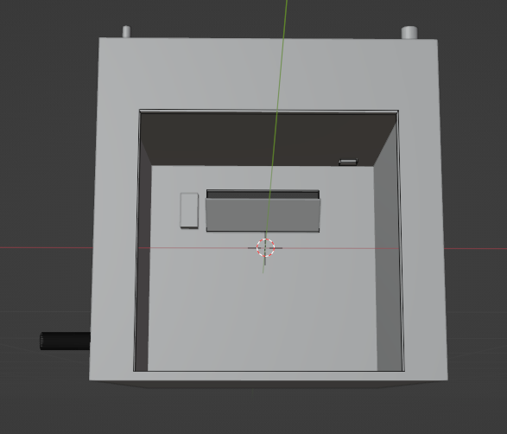
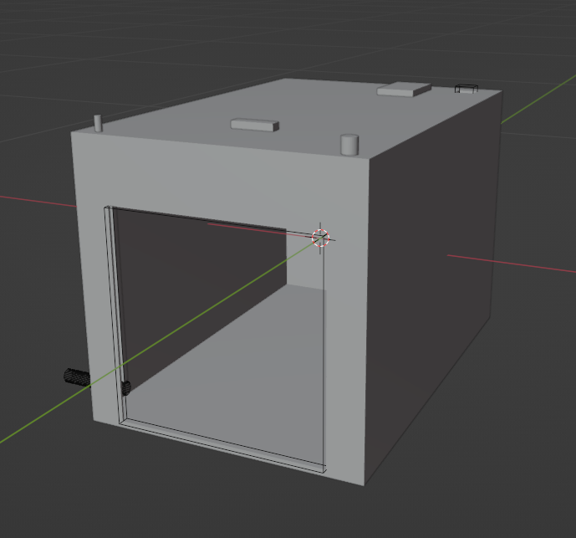
Studio preliminare
Realizzazione del prospetto in ambiente Blender
(nostro primo approccio alla grafica 3D)
Ci è servito per pianificare il taglio del legno

Slide 3
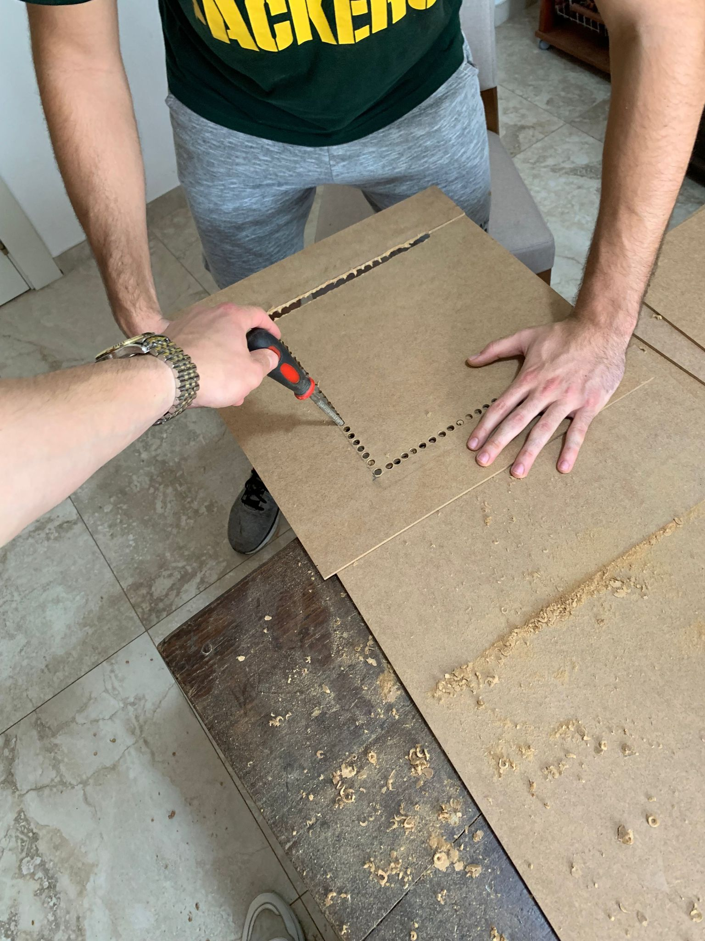
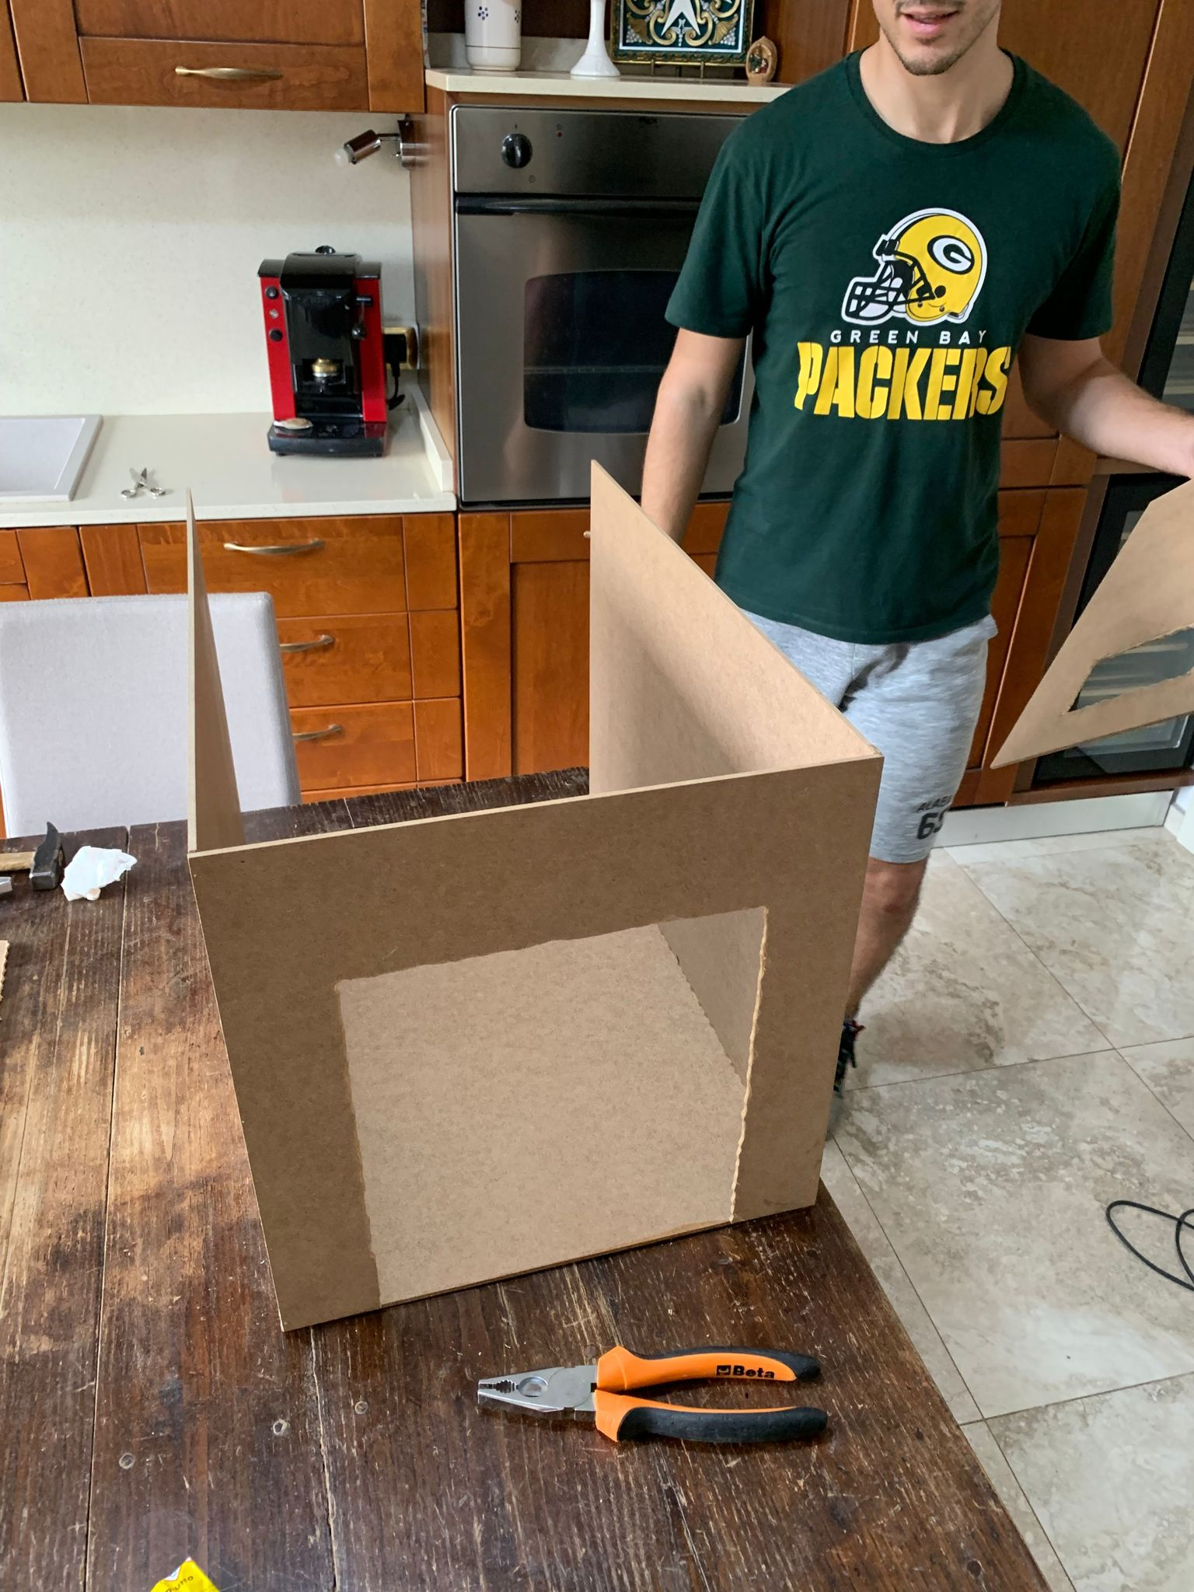
Pillole di falegnameria (1/2)

Slide 4
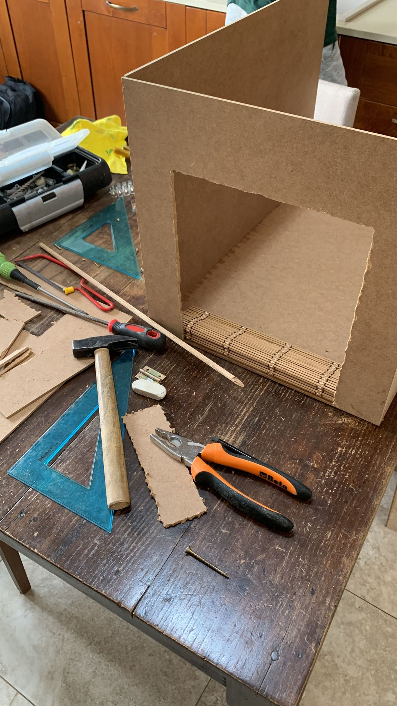
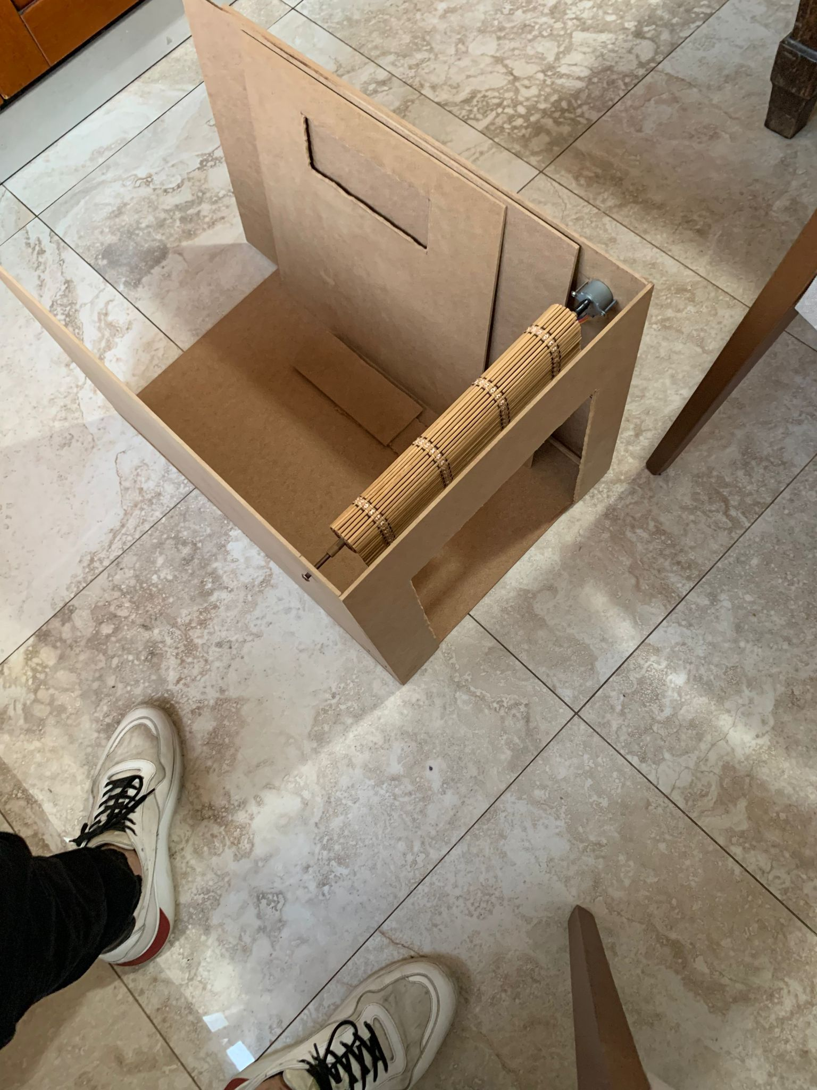
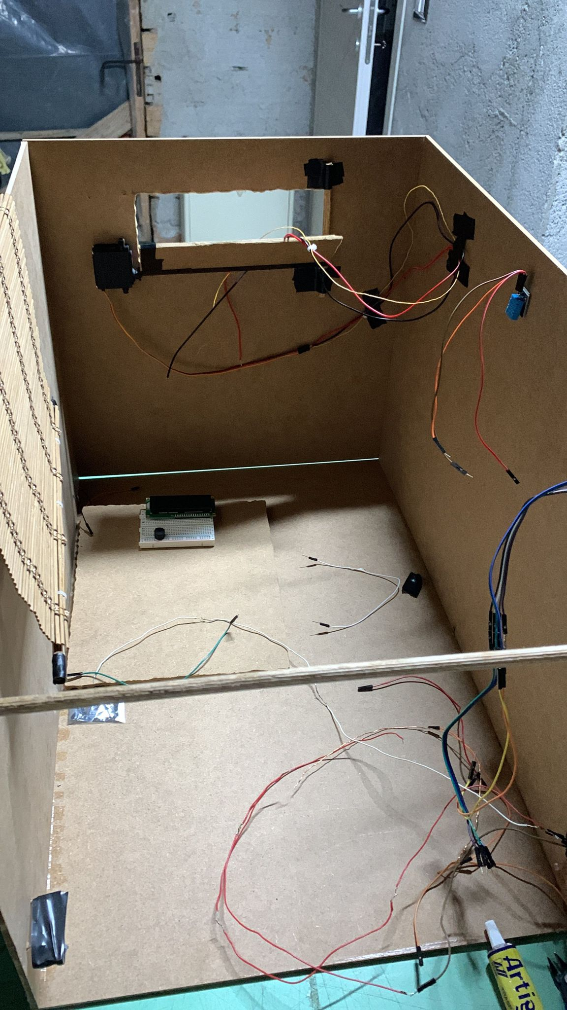
Pillole di falegnameria (2/2)

Slide 5
Stesura del codice
Librerie utilizzate, logica di controllo

Slide 6
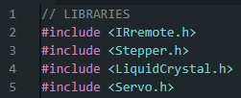
Librerie utilizzate
A library enabling the sending & receiving of infra-red signals.
This library allows you to control unipolar or bipolar stepper motors.
This library allows an Arduino board to control liquid crystal displays (LCDs) based on the Hitachi HD44780 (or a compatible) chipset, which is found on most text-based LCDs.
Allows Arduino boards to control a variety of servo motors.

Slide 7
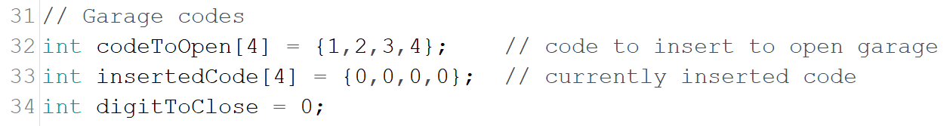
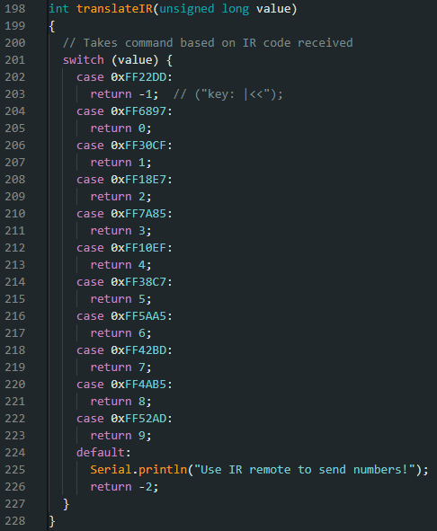
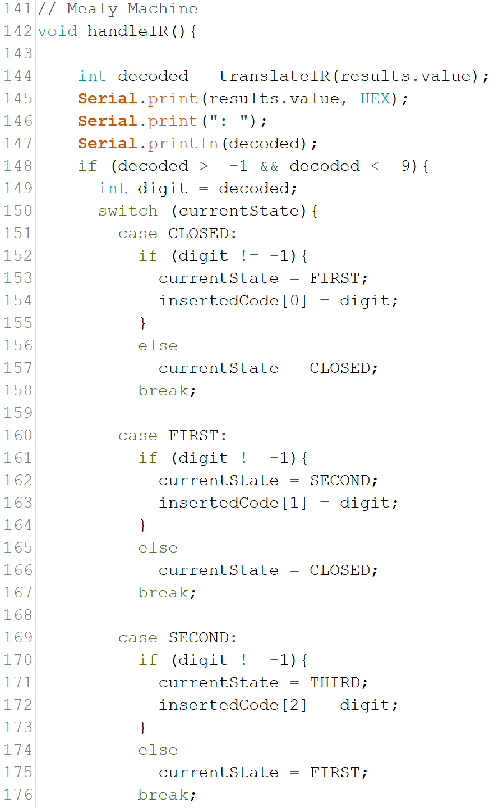
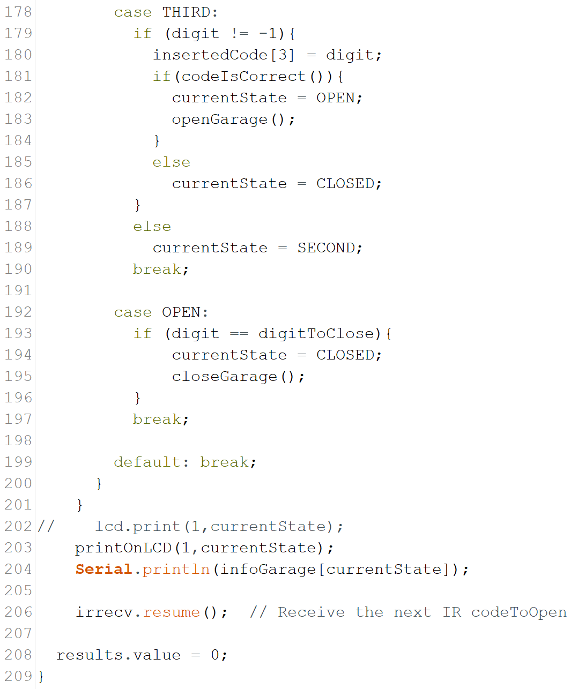
PIN handling (1/2)
Decodifica il segnale IR e varia lo stato del garage, seguendo l’algoritmo di un sequence detector.

Slide 8
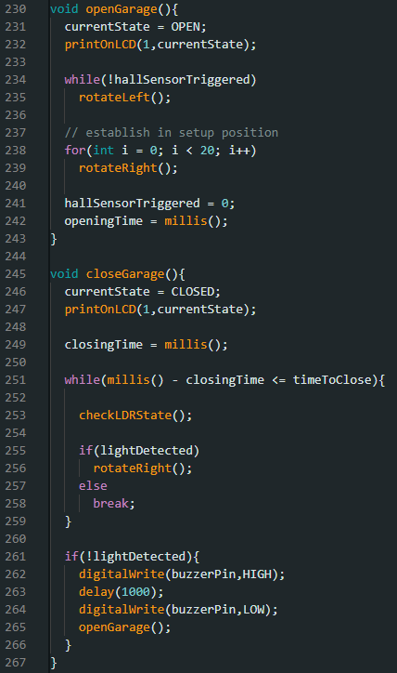
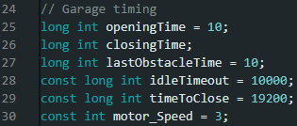
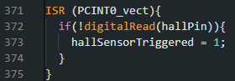
Controllo serranda (1/2)
Il garage viene aperto fino al PCINT del sensore magnetico.
Viene chiuso dopo 10 secondi (la chiusura dura timeToClose).
Mentre viene chiuso, LDRState() controlla che non vi siano ostacoli.

Slide 9
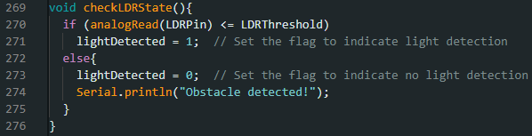
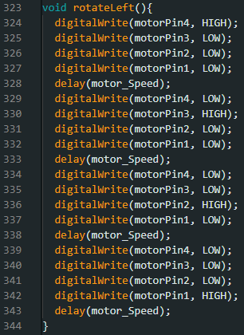
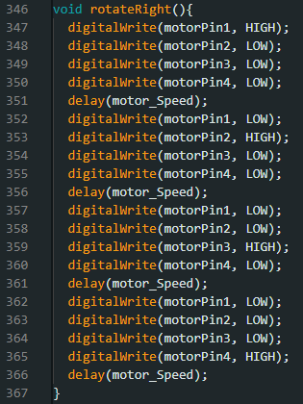
Controllo serranda (2/2)

Slide 10
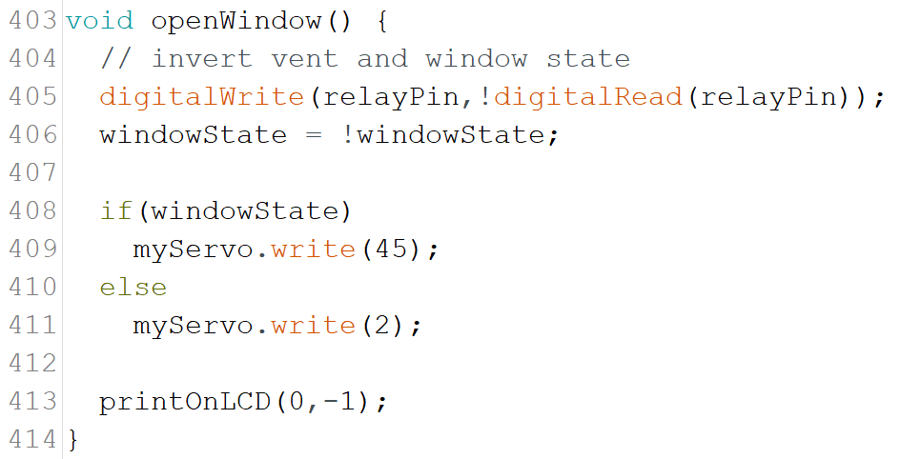
Controllo finestra + ventola
Un pulsante controlla l’apertura della finestra.
Quando la finestra viene aperta, la ventola viene spenta, e viceversa.
La ventola, che funziona di norma a 12 V, è alimentata mediante un circuito esterno, mediante il controllo di un relè monostabile.

Slide 11
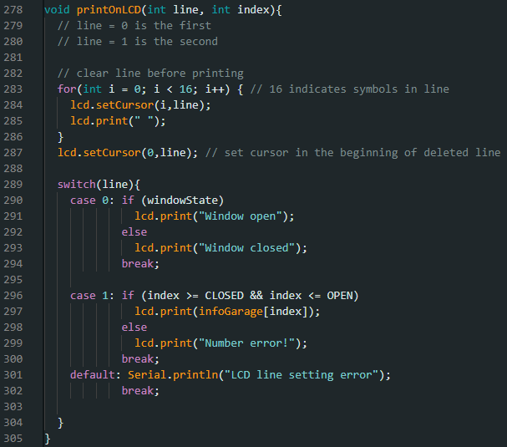

Stampa su LCD
informazioni di servizio (e.g., Garage open, window closed…)
Viene chiamata direttamente dalla funzione che controlla la finestra, oppure dalla macchina a stati finiti nel caso della serranda.

